Slide 1
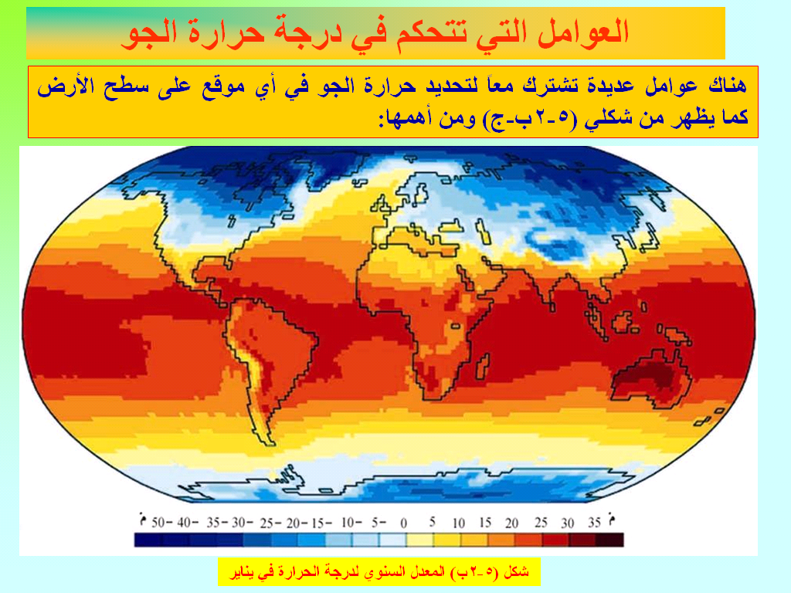
التوزيع الجغرافي لدرجة الحرارة

Slide 2
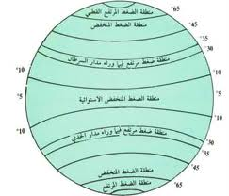
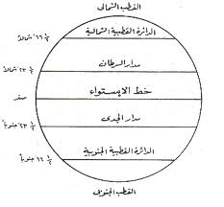
العوامل المؤثرة في التوزيع الجغرافي
لدرجة الحرارة
1- درجة عرض المكان :
تؤثر درجة عرض المكان في درجة الحرارة من خلال تأثيرها على التوزيع الجغرافي للإشعاع الشمسي وتكون خصائص التوزيع الحراري طبقا لدوائر العرض على النحو الاتي :
1- تزداد درجة حرارة المناطق المدارية التي تصلها الاشعة عمودية أو شبه عاموديه عن درجة حرارة المناطق المعتدلة والباردة . ويظهر ذلك في التدرج الحراري لخارطة العالم .

Slide 3
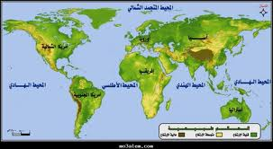
العوامل المؤثرة في التوزيع الجغرافي لدرجة الحرارة
2- توزيع اليابس والماء .
ان اختلاف الخصائص الحرارية لليابس والماء تساهم في الاختلاف الحراري بين اليابس والماء يلاحظ ذلك في تعرج خطوط الحرارة المتساوية على خريطة العالم الحرارية ويلاحظ انها اكثر تعرجا في نصف الكرة الشمالي مقارنة بنصف الكرة الجنوبي حيث تداخل اليابس والماء اقل .
الماء يسخن ببطئ ويبرد ببطئ
اليابس يسخن بسرعة ويبرد بسرعة .
يؤثر اختلاف الحرارة النوعية لليابس والماء على الدورة اليومية والفصلية للحرارة

Slide 4
تنحني خطوط التساوي في يناير نحو الشمال في المحيطات الدافئة ونحو الجنوب على اليابس البارد
تنحني نحو الجنوب (بارد)
تنحني نحو الشما ل (دافئ )

Slide 5
أسباب وجود الاختلافات الحرارية في درجة الحرارة بين اليابس والماء
أ- تبلغ الحرارة النوعية للماء ثلاثة اضعاف الحرارة النوعية لليابس .
ب-يتحول الجزء الاكبر من الاشعة التي تصل اليابسة الى حرارة حسية وجزء ضئيل منها يستغل في تبخر الرطوبة من التربة والنباتات بينما تستغل الاشعة في عملية التبخر بالنسبة للمسطحات المائية بمقدار 25% من الاشعة التي تصل اليها.
ج- تتوزع الحرارة في اليابسة على طبقة رقيقة حيث لا تتوغل الحرارة كثيرا في التربة فتكون الدورة اليومية لدرجة الحرارة عن بضعة سنتيمترات ، اما المسطحات المائية فان التيارات الراسية تعمل على خلط الماء كله مما يجعل الحرارة تتوزع على كتلة كبيرة من الماء .
د- لا تتوغل اشعة الشمس في التربة إلا بضعة مليمترات . بينما تتوغل في المسطحات المائية حتى عمق عشرة امتار .
هـ- تكثر في التربة المسامات المملوءة بالهواء والهواء موصل رديء للحرارة على النقيض من الماء .
و- يكثر في اجواء المناطق البحرية الرطبة بخار الماء مما يقلل من مقدار الاشعاع الذي يصل اليه ويمنع جزءاً كبيراً من الاشعاع الارضي من الهروب الى اعلى .

Slide 6
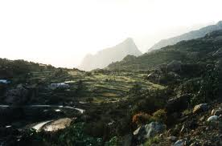
العوامل المؤثرة في التوزيع الجغرافي لدرجة الحرارة
3- التضاريس .
كلما ارتفعنا انخفضت درجة الحرارة (عللي )
- لأن درجة الحرارة تتناقص بالارتفاع ,وزدياة نسبة تغيم السماء في المناطق الجبلية المرتفعة عنه في السهول المنخفضة.
تؤثر السلاسل الجبلية الكبرى على التوزيع الجغرافي لدرجة الحرارة .

Slide 7
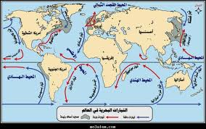
التيارات البحرية :
تمثل التيارات البحرية نطاقات طولية من المياه المتحركة ,هي كتلة من المياه تتحرك باتجاهات محددة لمسافات بعيدة على شكل ما يشبه أنهاراً مائية ضخمة في المحيطات والبحار. أماالتيار المائي عبارة عن حزم مائية ضخمة يحركها الهواء معه في دورته العامة.
أهم العوامل التي تساعد على نشأة التيارات البحرية وتوجيه حركتها وهي :
1- الرياح السائدة. 2- الاختلاف في درجة حرارة المياه وكثافتها.
3- الاختلافات في منسوب المياه.
أسباب حدوث التيارات البحرية:
يرجع سبب حدوث التيارات البحرية إلى
1- اختلاف كثافة المياه
2- اختلاف درجة حرارة المياه
3- اختلاف نسبة الملوحة

Slide 8
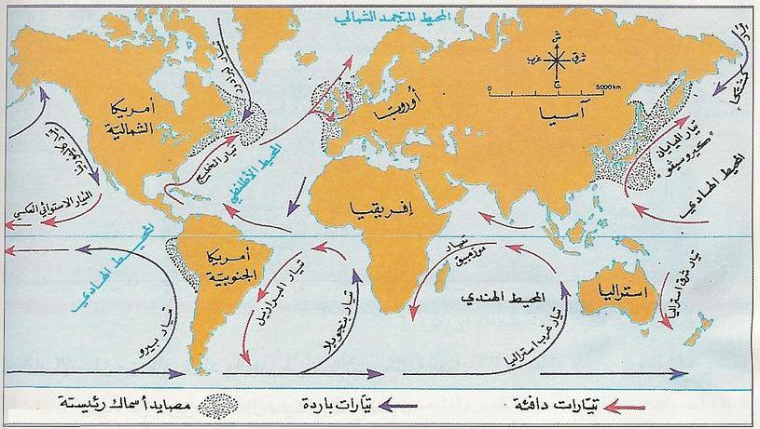

Slide 9
أنواع التيارات البحرية
تيارات البحرية الدافئة |  | التيارات البحرية الباردة
شمال خط الاستواء | جنوب خط الاستواء | شمال خط الاستواء | جنوب خط الاستواء
تيار اليابان الدافئ | تيار شرق استراليا | تيار كمشتكا | تيار غرب استراليا
تيار الخليج الدافئ | تيار موزمبيق | تيار لبرادور | تيار بنجويلا
التيار الاستوائي العكسي | تيار البرازيل | تيار كاليفورنيا | تيار بيرو

Slide 10
الآثار والنتائج الناجمة عن التيارات البحرية
1- تؤدي التيارات البحرية الدافئة إلى رفع درجة حرارة هواء سواحل المناطق الباردة التي تمر بجوارها
2- تساعد التيارات البحرية الباردة على تخفيض درجة حرارة هواء السواحل المناطق الحارة التي تمر بجوارها
3- تعد مناطق التقاء التيارات البحرية الدافئة بالباردة أغنى مصايد الأسماك في العالم

Slide 11
العوامل المؤثرة في التوزيع الجغرافي لدرجة الحرارة
5- الرياح السائدة .
تعتبر الرياح وسيلة لانتقال الطاقة من الاماكن ذات الفائض مثل المناطق الاستوائية والمدارية الى اللمناطق التي تعاني عجز في الطاقة مثل المناطق الباردة والقطبية .
تتأثر الحرارة كثيرا بالتقلبات في اتجاه الرياح وتعاقب الكتل الهوائية .
تنقل الرياح الحرارة الكامنة من المسطحات المائية المدارية الى اليابسة .

Slide 12
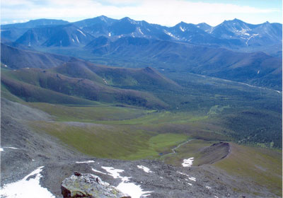
6- مواجهة اشعة الشمس :
يتضح اثر هذا العامل في المناطق الجبلية الوعرة في المناطق المعتدلة والباردة فتتمتع السفوح الجبلية الجنوبية في النصف الشمالي للأرض بدرجة حرارة مرتفعة ويؤثر ذلك في درجة حرارة التربة وطول فصل النمو واحتمالات حدوث الصقيع .

Slide 13
تناقص درجة الحرارة بالارتفاع
معدل التناقص للحرارة يختلف في الهواء الجاف مقارنة بالهواء الرطب ( عللي ) . يعرف الاول بمعدل التناقص الذاتي بينما يعرف الثاني بمعدل التناقص القياسي ويكمن الفرق بين المعدلين في ان الاول ( الذاتي ) يفترض عدم حدوث أي تكاثف لبخار الماء اثناء ارتفاع الهواء الى اعلى لجفافه ، اما الثاني فان الارتفاع الى اعلى وانخفاض الحرارة يدفع بخار الماء الذي يحمله الى التكاثف لذلك فان معدل تناقص الحرارة بالارتفاع لا يكون ثابتا في الهواء الرطب بل يتغير تبعا لاختلاف الرطوبة النسبية ، وسرعة التيارات الصاعدة ويعرف المتوسط العام لتلك الحالات بمعدل التناقص القياسي .

Slide 14
الانعكاسات الحرارية
تعريف الانعكاس الحراري :-
ان القاعدة العامة في طبقة التربوسفير هي تناقص درجة الحرارة بالارتفاع ، إلا ان ذلك لا يحدث دائما بل ان درجة الحرارة تزداد بالارتفاع في بعض الاحيان بدلا من ان تتناقص ( تعرف هذه الظاهرة بالانعكاس الحراري وتحدث عندما يكون سطح الارض ابرد من الهواء الملاصق له
يمكن ان نميز بين الانواع التالية من الانعكاسات الحرارية

Slide 15
أنواع الانعكاسات الحرارية
1- الانعكاس الاشعاعي .
تحدث في الليالي الباردة ذات السماء الصافية
يحدث عند هدوء الرياح الذي يسمح للهواء البارد ان يكون ملاصقا لسطح الارض لفترات طويلة مما يجعل الهواء الذي يعلوه ادفئ منه .
يساعد طول الليل وقصر النهار في الشتاء على حدوث هذا النوع من الانعكاسات خاصة في المناطق المعتدلة والباردة .
يعتمد سمك الطبقة التي تتأثر بهذا النوع من الانعكاسات على طبيعة السطح ونسبة تغيم السماء، والرطوبة النسبية ، وسرعة الرياح,وطول الليل . أن ارتفاع نسبة تغيم السماء يحد من نموها (عللي) لأن السحب تحفظ الاشعاع الأرضي ,وتمنعه من الهروب إلى أعلى.

Slide 16
أنواع الانعكاسات الحرارية
2- الانعكاس المنقول .
يحدث عندما يكون سطح الارض مغطى بالثلج او بارد ثم تهب عليه رياح ادفأ منه ويكثر حدوث الانعكاسات المنقولة عندما تتعرض المناطق المعتدلة والباردة لكتل هوائية مدارية بحرية ، لهذا لا يوجد وقت محدد لحدوثها خلال اليوم ويمكن ان تحدث في اى ساعة من اليوم ولا يشترط لحدوثها هدوء الرياح او صفاء السماء ولذا تصطحبها ظواهر جوية واسعة الانتشار (عللي) لارتباطها بزحف الكتل الهوائية وتعاقب الجبهات

Slide 17
أنواع الانعكاسات الحرارية
3- انعكاس الاودية .
بعد غروب الشمس يبرد الهوء على سفوح الجبال والقمم الجبلية اكثر من غيره فيثقل ويهبط بفعل الجاذبية الارضية الى قيعان الاودية والاحواض المنخفضة ويتراكم فيها فيتكون انعكاس حراري خلال الليل ( ما هي فوائد الانعكاس الحراري في الاودية ؟ ) أن المزارعين يفضلون زراعة الأشجار والمحاصيل الحساسة للصقيع على سفوح الجبال والتلال وليس في قيعان الأودية والأحواض المنخفضة لأن احتمالات الصقيع تزداد.

Slide 18
أنواع الانعكاسات الحرارية
4- الانعكاس العلوي .
الانعكاس العلوي يتكون في طبقات الجو العليا بعيدا عن سطح الارض ولا علاقة له اطلاقا بالظروف الجوية السطحية ويتكون نتيجة لهبوط الهواء من اعلى مما يجعل درجة حرارته تزيد على درجة حرارة الهواء الملاصق لسطح الارض نفسه ويرتبط حدوث هذا النوع من الانعكاسات الحرارية في المناطق المعتدلة بوصول المرتفعات الجوية وأضداد الاعاصير التي تسود فيها عادة التيارات الهوائية الهابطة

Slide 19
العلاقة بين الانعكاسات الحرارية وانتشار التلوث الهوائي
1-تلعب الانعكاسات الحرارية دور بارز في تلوث الهواء وانتشار الملوثات من المصانع والسيارات والمدافئ .
2-الانعكاس الحراري في ساعات الصباح الاولى يعمل على انتشار التلوث في طبقة من الهواء اكثر سمكا . مما يخفف من حدته ويجعله اقل تأثيرا على البيئة المحلية
3-اذا تراكم التلوث بفعل ضعف الاشعاع الشمسي فات تراكم التلوث في الطبقة السطحية يؤدي الى زيادة تركزه بحيث تلق اضرار جسيمة بالبيئة المحيطة .
4-ان الغلاف الجوي ذا نظام مفتوح يسمح للتلوث بالانتشار في جميع الاتجاهات ثم يتخلص منه بعد ذلك عن طريق الامطار والترسيب المباشر للشوائب الكبيرة وأي عائق يجعل التلوث يتراكم في البيئة المحيطة بمصدر التلوث ويلحق اضرار بالأرواح والممتلكات ( اذكري مثال )

Slide 20
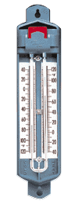

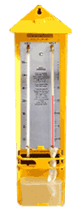
أجهزة قياس الحرارة

Slide 21


